Slide 1
Problemi indecidibili
(unsolvable problems)
1

Slide 2



linguaggi decidibili
Ricordiamo che:
un linguaggio è decidibile,
se vi è una Turing machine (decisore)
che accetta il linguaggio e
e si ferma su ogni stringa di input
Decision
On Halt:
Turing Machine
YES
Accept
Input
string
Decisore per
NO
Reject

Slide 3
Un problema computazionale è decidibile
Se il corrispondente linguaggio è decidibile
Spesso troverete risolvibile

Slide 4
linguaggi indecidibili
linguaggi indecidibili = linguaggi non decidibili
Non esiste un procedimento di decisione
(decisore):
Non esiste una Turing Machine
che accetta il linguaggio
e prende una decisione (halts)
Per ogni stringa di input.
(la macchina può prendere decisioni per qualche stringa)

Slide 5
Per un linguaggio indecidibile,
Il corrispondente problema è
indecidibile (unsolvable):
Non esiste una Turing Machine (Algorithm)
che per ogni input
dà una risposta
(yes (appartiene al linguaggio)
or no (non appartiene al linguaggio)
(chiaramente per alcuni input si)

Slide 6


Abbiamo gia mostrato che esistono linguaggi
indecidibili:
Turing-Acceptable
Decidable
Definizione di Turing accettabile o semidecidibile, lavagna

Slide 7
Affronteremo due particolari problemi:
Membership problem
Halting problem

Slide 8





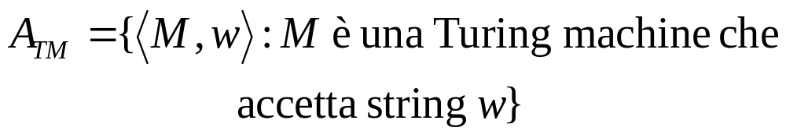
Membership Problem
Input:
Turing Machine
String
Question:
accetta ?
linguaggio corrispondente:

Slide 9
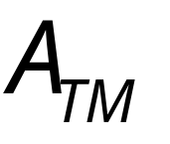
Teorema:
è indecidibile
(The membership problem non è risolvibile)
Proof:
Idea di base:
Assumiamo che è decidibile;
Proveremo che ogni linguaggio
è Turing-Acceptable
assurdo!

Slide 10
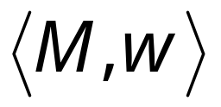
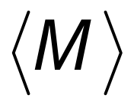


Supponiamo che è decidibile
Input
string
Decisore
per
YES
accetta
NO
rigetta

Slide 11
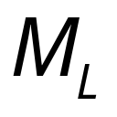

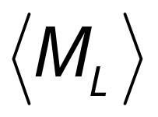

Descrizione come stringa di
Decider for
Decider for
YES
accept
(and halt)
accepts ?
NO
reject
(and halt)

Slide 12
Supponiamo che è decidibile
Input
string
Decisore
per
YES
accetta
NO
rigetta

Slide 13
Cambiamo, diagonalizziamo, chiamiamo la macchina Diag.
Descrizione di Diag:
Diag accetta se M rigetta w
Diag rigetta se M accetta w
Input
string
Decisore
per
accetta
YES
rigetta
NO
accetta
accetta
rigetta

Slide 14
Facciamo Diag più semplice.
Descrizione di Diag:
Diag accetta M se M rigetta M
Diag rigetta M se M accetta M
Decisore
per
YES
Rigetta M
NO
Accetta M

Slide 15
Descrizione di Diag:
Diag accetta M se M rigetta M
Diag rigetta M se M accetta M
Decisore
per
YES
Rigetta M
NO
Accetta M

Slide 16
Descrizione di Diag:
Diag accetta yes Diag se Diag rigetta Diag
Diag rigetta no Diag se Diag accetta Diag
Decisore
per
YES
Rigetta M
NO
Accetta M

Slide 17
Descrizione di D:
Diag accetta M se M rigetta M
Diag rigetta M se M accetta M
Al posto di M sostituiamo Diag
Descrizione di Diag :
Diag accetta Diag se Diag rigetta Diag
Diag rigetta Diag se Diag accetta Diag

Slide 18
Abbiamo mostrato:
Decidable

Slide 19
Definizione di Turing acceptable
M accetta D se M(D) raggiunge uno stato finale.

Slide 20
Mostriamo che:
Turing-Acceptable
Decidable

Slide 21
è Turing-Acceptable (semidecidibile)
Turing machine che accetta :
1. Run on input
2. If accepts
then accept

Slide 22
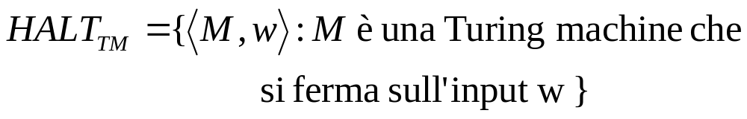
Halting Problem
Input:
Turing Machine
String
domanda:
si ferma nel processo
di calcolo con stringa di input ?
linguaggio corrispondente:

Slide 23

Teorema:
è indecidibile
(The halting problem non è risolvibile)
dim:
Basic idea:
Supponiamo che è decidibile;
Proveremo che;
ogni linguaggio Turing-Acceptable
è anche decidibile
contradizione!

Slide 24




Supponiamo che è decidibile
Input
string
halt su
input
YES
Decider for
NO
No halt
su input

Slide 25
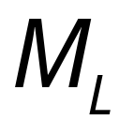
sia sia un linguaggio Turing-Acceptable
sia la Turing Machine che accetta
Proviamo che è decidibile:
Costruiamo un decider per

Slide 26
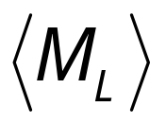

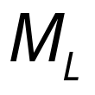

Decider per
Decider for
NO
reject
halts on ?
and halt
YES
Input
string
halts
and accepts
accept
Run
with input
and halt
halts
and rejects
reject
and halt

Slide 27
quindi,
è decidibile
poichè è stato scelto arbitrariamente, ogni linguaggio Turing-Acceptable è decidibile
Ma vi è un linguaggio Turing-Acceptable
(semidecidibile)
che è indecidibile
Contradizione!!!!
END OF PROOF

Slide 28
Un altra dimostrazione
Teorema:
è indecidibile
(The halting problem non è risolvibile)
dim:
Basic idea:
Per assurdo sia
L’ halting problem decidibile;
Cercheremo di ottenere una contradizione
via diagonalizzazione

Slide 29

Supponi che è decidibile
Input
string
Decisore
per
YES
ferma su
NO
Non si
Ferma su

Slide 30

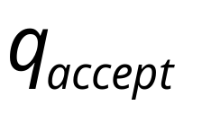

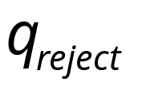
Guardiamo dentro
Decider per
YES
Input string:
ferma su ?
NO

Slide 31





Costruiamo la macchina :
Loop forever
YES
halts on ?
NO
If halts on input Then Loop Forever
Else Halt

Slide 32


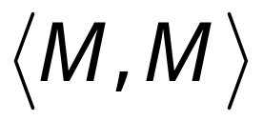

Costruiamo la macchina :
Copy
on tape
If
halts on input
Then loop forever
Else halt

Slide 33
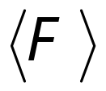
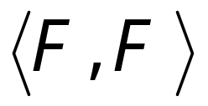



calcola con input se stesso
Copy
on tape
If
halts on input
Then loops forever on input
Else halts on input
contradizione!!!
END OF PROOF

Slide 34
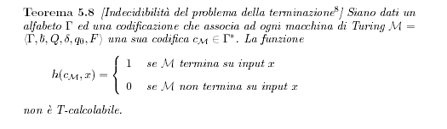
90

Slide 35
Supponiamo che il predicato sia calcolabile, esista cioè una macchina di Turing H che calcola h. Costruiamo la macchina h' che calcola il predicato
h'(Codice_{M}) =1 se M con input Codice_{M} termina
=0 se M con input Codice_{M} non termina
90

Slide 36
h' e' la composizione di due macchine:
la prima con input C_{M} (C=codice) fornisce C_{M} b C_{M,}
la seconda e' la macchina h che calcola il predicato della terminazione.
In altre parole h' e' la macchina che verifica se una MT termina quando le viene fornito in input il proprio codice.
Possiamo ora costruire una nuova macchina h" che prende in input Codice_{M} e calcola la funzione:
h"(Codice_{M}) = 0 se h'(Codice_{M}) = 0
= indefinito altrimenti
90

Slide 37
h"(codice_{M}) =0 se h'(codice_{M}) = 0
=indefinito altrimenti
h'(codice_{M}) = 1 se M (codice_{M} ) termina
= 0 se M( codice_{M} ) non termina
termina con 1 se h' si e' fermata con 0 e
si mette a ciclare, se h' si e' fermata con 1
90

Slide 38
Cosa accade ora se calcoliamo h"(Dcodice"):
h"(codice_{H"}) =indefinito se h"(codice_{h"}) e' definita
=0 se h"(codice_{h"}) e' indefinita
In ogni caso abbiamo una contraddizione. Quindi non può esistere la macchina H.
h"(D_{M}) =0 se h'(D_{M}) = 0
=indefinito altrimenti
h'(D_{M}) =1 se M (D_{M} ) termina
=0 se M( D_{M} ) non termina
90

Slide 39
Abbiamo mostrato
indecidibile
Decidable

Slide 40
Adesso proviamo che:
Turing-Acceptable
Decidable

Slide 41
è Turing-Acceptable (semidecidibile)
Turing machine che accetta :
1. Run on input
2. If halts on
then accept

Slide 42
Abbiamo gia mostrato che esistono linguaggi
indecidibili:
Turing-Acceptable
Decidable

Slide 43
Fine par.

Slide 44
Supponiamo w=<M> e
calcoliamo D(<M> , <M> )
Input
string
Decisore
per
accetta
YES
rigetta
<M>
<M>
NO
<M>
accetta
accetta
rigetta

